Slide 1
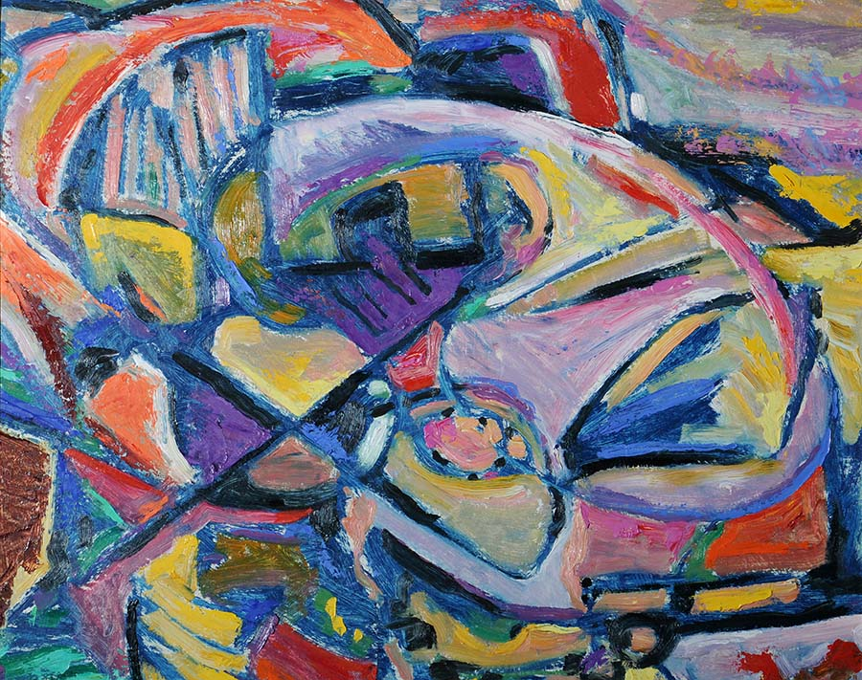
ПОСТМОДЕРНІЗМ
Презентацію підготувала
учениця групи 11-3
Севастьянова Анна

Slide 2
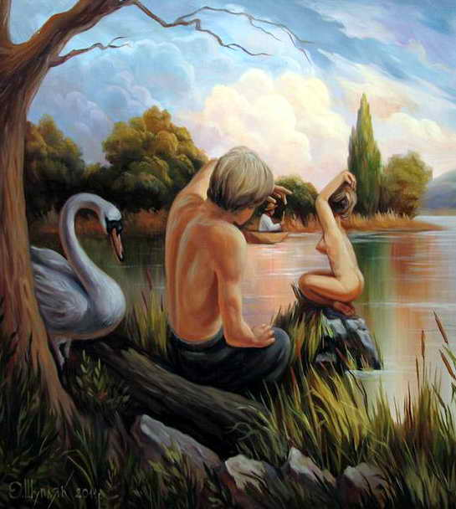
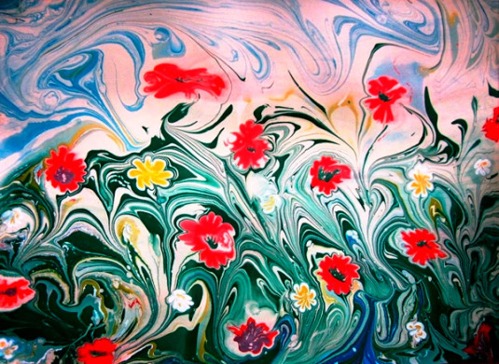
Постмодерні́зм (фр. postmodernisme — після модернізму) — світоглядно-мистецький напрям, що в останні десятиліття 20 століття приходить на зміну модернізму.
Цей напрям — продукт постіндустріальної епохи, епохи розпаду цілісного погляду на світ, руйнування систем — світоглядно-філософських, економічних, політичних.

Slide 3
Вперше термін «постмодернізм» згадується у 1917 році в роботі німецького філософа Рудольфа Панвінца «Криза європейської культури».
Але поширився він лише наприкінці 1960-х років спершу для означення стильових тенденцій в архітектурі, спрямованих проти безликої стандартизації, а пізніше – у літературі, малярстві та музиці.

Slide 4
Модернізм | Постмодернізм
Скандальність | Конформізм
Антиміщанський пафос | Відсутність пафосу
Емоційне заперечення попереднього | Ділове заперечення попереднього
Первинність як позиція | Вторинність як позиція
Оціночне в самоназві: «Ми — нове» | Безоціночне в самоназві: «Ми — все»
Декларована елітарність | Недекларована демократичність
Переважання ідеального над матеріальним | Комерційний успіх
Віра у високе мистецтво | Антиутопічність
Фактична культурна спадкоємність | Відмова від попередньої культурної парадигми
Виразність кордону «мистецтво — немистецтво» | Усе може називатися мистецтвом

Slide 5
Історичне тло виникнення постмодернізму
Екологічна
криза
Ядерні
катастрофи
Космос
Крах
соціалістичної
системи
Зміна
кордонів
Пошук
нових засад
співіснування

Slide 6
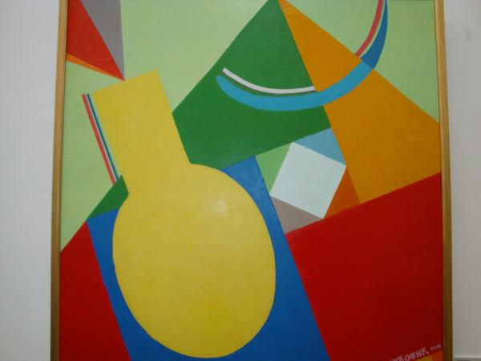

Slide 7
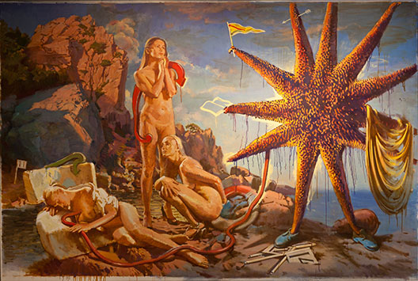
Постмодернізм
Художній напрям
у літературі і мистецтві
Духовний стан,
світовідчуття
кризової епохи
Стиль у сучасному
мистецтві й літературі
Особливий спосіб
організації
художнього світу
Сукупність
літературно-мистецьких
тенденцій, явищ, шкіл
Доба, етап розвитку
літератури і мистецтва

Slide 8
Постмодернізм – це явище, що означає «певний стан душі», який характеризується критично – іронічним поглядом на життя.
Постмодернізм заявляє про нетривалість і тимчасовість існування будь яких ідей, істини, способів пояснення світу, про ілюзорність існування самої людини.
Він виступає проти насильства над людиною як духовного, так і фізичного, прагне до розмивання кордонів між елітарним та масовим, спрямований на інтерактивні форми спілкування з людиною.
Найважливішою рисою постмодернізму є сумнів.

Slide 9
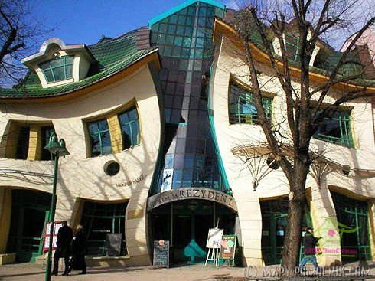
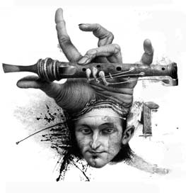
Постмодерністське світосприйняття
Гостре відчуття кризи
Розчарування, розгубленість
Відчай, вичерпність буття
Абсурд життя
Розрив соціальних і духовних зв'язків
Втрата моральних орієнтирів
Хаотичний, жахливий і химерний світ

Slide 10
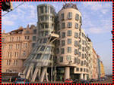
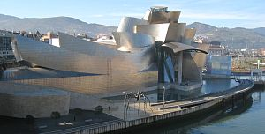
Архітектура
Танцюючий будинок
Музей Гуггенгайма в Більбао
В архітектурі стиль спрямований проти безликої стандартизації та програмового техніцизму

Slide 11
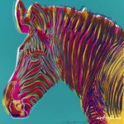
Малярство. Поп - арт
Пітер Блек, Джо Тілсон і Річард Сміт – виконали перші роботи в стилі арту
Карта 1961року
Джаспер Джонс
Зебра 1983р.
Енді Уорхол

Slide 12
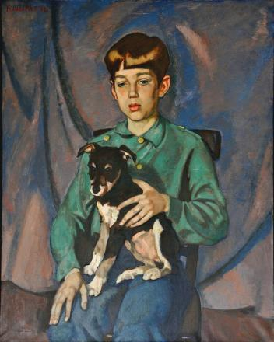
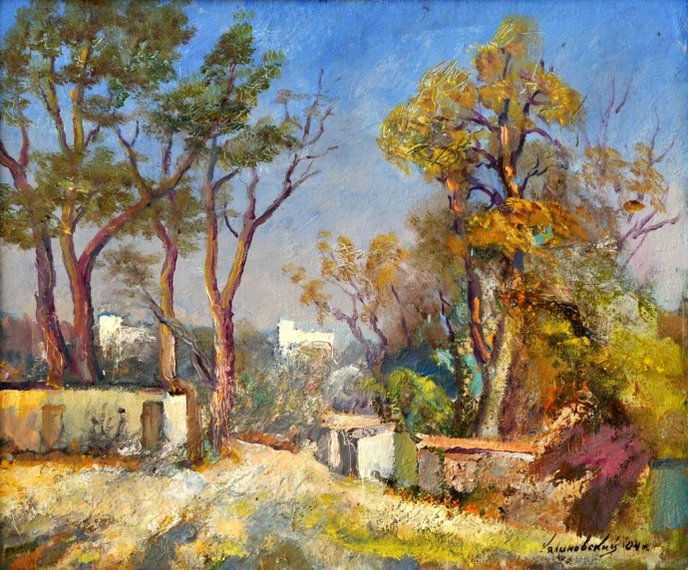
«Новий реалізм» - об’єднання художників у Парижі в першій половині 1960 – х рр., які орієнтувалися в своїй творчості на основні складові “нової реальності”

Slide 13
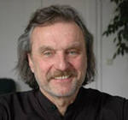
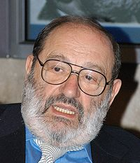
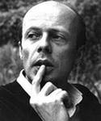
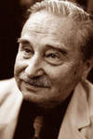
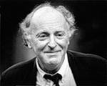
Представники постмодернізму
Зарубіжні письменники:
Умберто Еко Крістоф
Рансмайр
Патрік Зюскінд Милорад Павич
Йосип Бродський

Slide 14
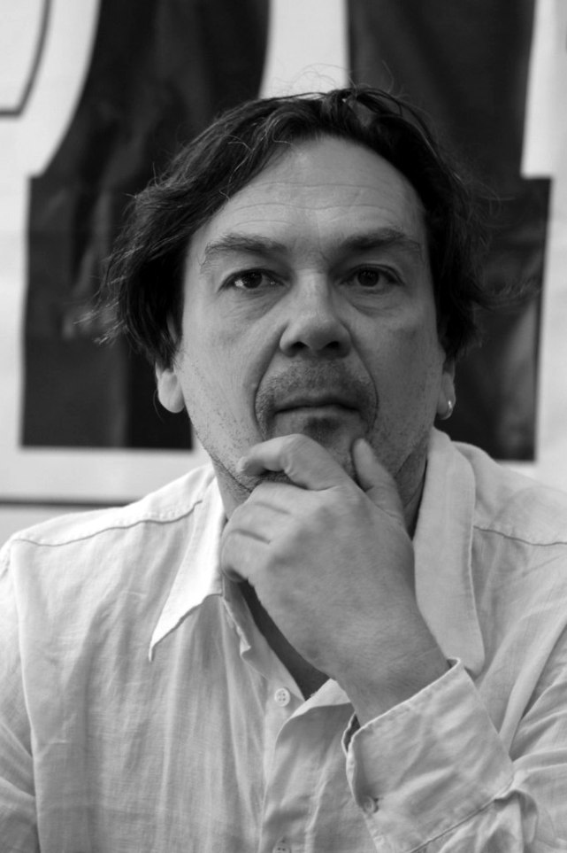
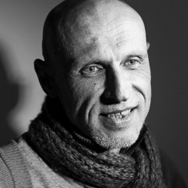
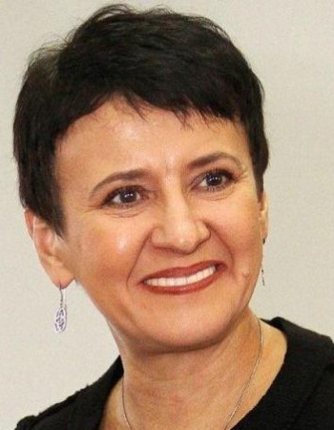
Представники постмодернізму в Україні
Постмодернізм у сучасній українській літературі виявляється в творчості Ю. Андруховича, Ю. Іздрика, Л. Дереша, О. Ульяненка, С. Процюка, В. Медведя, О. Забужко, В. Кураша та інших.

Slide 15
РИСИ ПОЕТИКИ ПОСТМОДЕРНІЗМУ
СИНКРЕТИЗМ ТРАДИЦІЙ
СТИЛІВ, ФОРМ
ВЗАЄМОДІЯ АВТОРА
З ТЕКСТОМ
ЕЛЕМЕНТИ МАСОВОЇ
ЛІТЕРАТУРИ
УМОВНІСТЬ ОБРАЗІВ
ЕСТЕТИЧНА ГРА
ЗАСТОСУВАННЯ
КАТАЛОГУ
ПОЛІФОНІЗМ
ПАРОДІЯ (ПАСТІШ)
ІРОНІЯ
ІНТЕРТЕКСТУАЛЬНІСТЬ
КОЛАЖ
МІФОЛОГІЗМ

Slide 16
ГЕРОЙ У ТВОРАХ ПОСТМОДЕРНІЗМУ
ЛЮДИНА, ЩО
ПЕРЕБУВАЄ
НА ПЕРЕХРЕСТІ
РІЗНИХ ЧАСІВ,
КУЛЬТУРНИХ
ЕПОХ
ЛЮДИНА, ЩО
ЗАГУБИЛАСЯ
У ПОВСЯКДЕННІ,
ВТРАТИЛА
ЗВ’ЯЗОК
ІЗ ВСЕСВІТОМ
ЛЮДИНА, ЩО
ГОСТРО ВІДЧУВАЄ
ВЛАСНУ
ВІДЧУЖЕНІСТЬ І
ВТРАТУ ДУХОВНИХ
ОРІЄНТИРІВ
ЛЮДИНА, ЩО НЕ ЗНАЄ
КУДИ ЙТИ, У ЩО ВІРИТИ,
ПРО ЩО ДУМАТИ, ДЕ СЕНС
БУТТЯ
ЛЮДИНА ЕМОЦІЙНО
ВРАЗЛИВА,
ГОСТРО ВІДЧУВАЄ
ДУХОВНУ АТМОСФЕРУ
СВІТУ
ПРОДУКТ КРИЗИ БУТТЯ, ЩО ПОЗНАЧИЛАСЬ НА ЙОГО ВНУТРІШНЬОМУ СВІТІ

Slide 17
Дякую за увагу!!!

